Slide 1
ГБОУ СОШ с. Староганькино
м.р. Похвистневский
Самарской области
Решение логарифмических уравнений
Учитель математики
Иванова Н.Н.

Slide 2
Повторяем:
1. Определение логарифма.
2. Свойства логарифмов.
3. Способы решения логарифмических уравнений.

Slide 3
Определение логарифма:
Логарифмом числа b по основанию а называется показатель степени, в которую нужно возвести основание а, чтобы получить число b. (т.е. log_{a}b = c, где а^{с} = b)
Основное логарифмическое тождество:
a^{log}a^{b} = b, где а > 0; а ≠ 1; b>0
Формула перехода от одного основания логарифма к другому:
log_{a}x=log_{b}x / log_{b}a, где а>0; а≠1; b>0; b≠1; х>0;

Slide 4
Cвойства логарифма
При любых а>0, а ≠ 1 и любых положительных х и у выполняются равенства:
log_{a}1 = 0; log_{a}a = 1;
log_{a} xy = log_{a}x + log_{a}y;
log_{a} х/у = log_{a}x – log_{a}y;
log_{a}x^{p} = plog_{a}x, для любого
log_{a}b∙log_{b}a=1 или log_{a}b =1/log_{b}a;
где b>0,b≠1
, где g≠0.

Slide 5
Способы решения логарифмических уравнений:
1) по определению логарифма;
2) методом логарифмирования;
3) методом потенцирования;
4) методом приведения к одному основанию;
5) методом введения новой переменной;
6) приведение к одному логарифму, применяя свойства;
7) с использованием основного логарифмического тождества;
8) графическим методом.

Slide 6
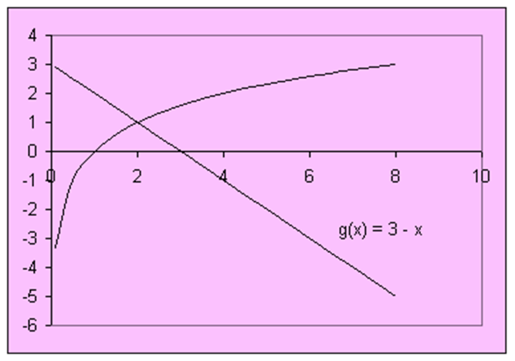
Решить уравнение

Slide 7

Этапы решения логарифмических уравнений
Необходимо найти ОДЗ уравнения;
Решить уравнение, выбрав метод решения;
Сделать проверку соответствия найденных корней ОДЗ данного уравнения или непосредственно подставить в исходное уравнение.

Slide 8
Устно:
Найдите значение выражения:
lg 4 + lg 25
Log₃5 – log₃(5/27)
lg27– lg 2700
log_{0,2} 4 – 2 log_{0,2}10
25^{log}5^{√17}
18
8^{log}8³

Slide 9
Имеет ли смысл выражение:
log₂(sin270º);
log₃(– 12);
log₄(cos90º);
log_{0,5}(1 – 2П);
lg(-100).

Slide 10
Найти ОДЗ:
а
б)
в)
г)

Slide 11
Укажите способ решения уравнения :
1. log₄(3x-5)=3;
2. lg(2x+9)=lg(3x-4);
log₇(x²- 2x+3) = log₇(5-x);
4. log²₂₇x+log₂₇x -2 =0;
5. х^{3+lgx} =10000;
log₃x-2log_{x}3+1=0;
4^{log}3^{x} -6∙2^{log}3^{x} + 3^{log}3⁸ =0;
8. log₃x=х-7.

Slide 12
Ответы
23;
13;
-1; 2;
1/729; 27;
0,0001; 10;
3; 1/9;
9; 81;
9.

Slide 13
Разноуровневая самостоятельная работа
Вариант 1

Slide 14
Разноуровневая самостоятельная работа
Вариант 2

Slide 15
Разноуровневая самостоятельная работа
Вариант 3

Slide 16
Разноуровневая самостоятельная работа
Вариант 4

Slide 17
Ответы
1 вариант:
-1;
Корней нет;
16; ½;
3; 1/3;
4.
2 вариант:
4;
9; 1/27;
2; 1/3;
25;

Slide 18
Ответы
3 вариант:
1/2;
10; 0,0001;
25;
4;
4 вариант:
-8; 1;
4;
2; 1/128;
100; 0,1;
4; 1/4;

Slide 19
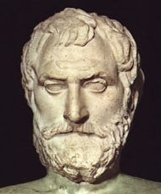
Что есть
больше всего на свете?
Пространство.
Что мудрее всего?
Время .
Что приятнее всего?
Достичь желаемого.
Древнегреческий философ и математик
Фалес Милетский

Slide 20
Желаю всем достичь желаемого!

